Slide 1
动态数据管理系统

Slide 2
目录
程序需求
程序分析
算法设计
流程图
模块逻辑关系图
分层调试结果

Slide 3
一.程序需求
系统可以根据要求动态地进行记录量，字段数量和字段的属性设置，字段的属性为字段ID，字段标题，字段类型和字段长度。例如可以设置一个班学生的成绩单，输入学号、姓名、数学、英语、C语言和总成绩等项。系统会根据输入的要求自动生成成绩单。并能输入数据，和浏览数据。

Slide 4
二.程序分析
进阶作业13实现的是基于动态数据结构的成绩管理系统，程序可以根据要求动态的记录量
程序需要用户自行输入要存储多少个字段和多少条记录，对于每一个字段都要输入所有字段属性，这一步使用一个一维动态数组存储字段信息，完成后可以录入信息。再使用一个二位动态数组来存储记录的信息，完成信息录入以后可以浏览所有记录。
定义结构体来标识字段属性
使用calloc()函数申请一块动态存储区用于存储记录信息

Slide 5
三.算法设计
Step1:开始
Step2:声明结构体FIELD用于表示字段属性，结构体CONTENT用于表示字段下每一条记录的内容
Step3:定义FIELD型一维动态数组p和CONTENT型二维动态数组ps，各申请一片内存空间用于存储相应内容
Step4:读入所需记录的字段数和记录条数
Step5:读入字段名称、字段类型。若字段类型为n则完成记录，若字段类型为s还需读入字符串长度。重复此步操作直到完成所有字段属性的记录
Step6:输出所有字段属性的信息并计算出总共所占的字节数
Step7:对于每一条记录，依次录入对应字段的内容。重复此步操作直到所有记录都录入完成
Step8:输出程序所记录的内容
Step9:结束

Slide 6
四.流程图
开始
声明结构体FIELD用于表示字段属性，结构体CONTENT用于表示字段下每一条记录的内容
输出字段属性和字节总数
for j=0 to recordnum
定义FIELD型一维动态数组p和CONTENT型二维动态数组ps，各申请一片内存空间用于存储相应内容
for i =0 to n step 1
读入记录的字段数n
字段类型s？
否
读入记录的条数recordnum
是
读入字符串
for i =0 to n step 1
读入数字
读入字段名称、字段类型
字段类型s？
否
是
输出记录的内容
读入字符串长度
结束

Slide 7
五.逻辑关系图
0.动态数据管理系统
用户输入所需记录的条数、获取每一条记录所有字段对应的内容
用户输入字段属性的个数、获取字段属性
1.字段属性读取
字段属性
2.记录内容读取
所有内容信息
3.输出记录信息

Slide 8
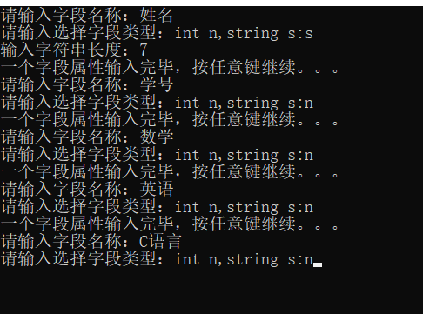
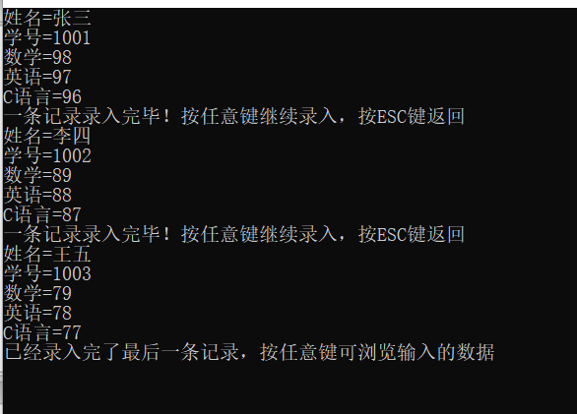
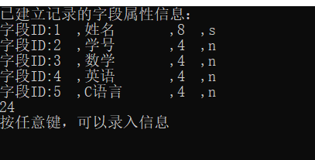
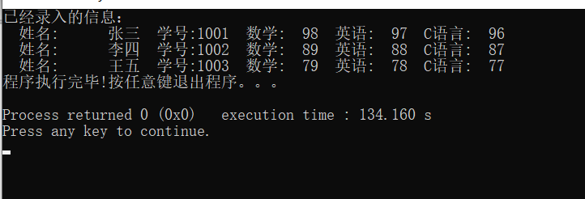
六.分层调试结果
字段属性的录入
字段属性展示
信息录入
信息展示

